Slide 1

第三次小组汇报
小组成员：田亦海，额尔琪，谢瑞阳，徐翔宇，陈稷豪

Slide 2
CONTENTS
01
Sprint review
02
Sprint Retrospective
03
Sprint planning

Slide 3
PART
01
Sprint review

Slide 4
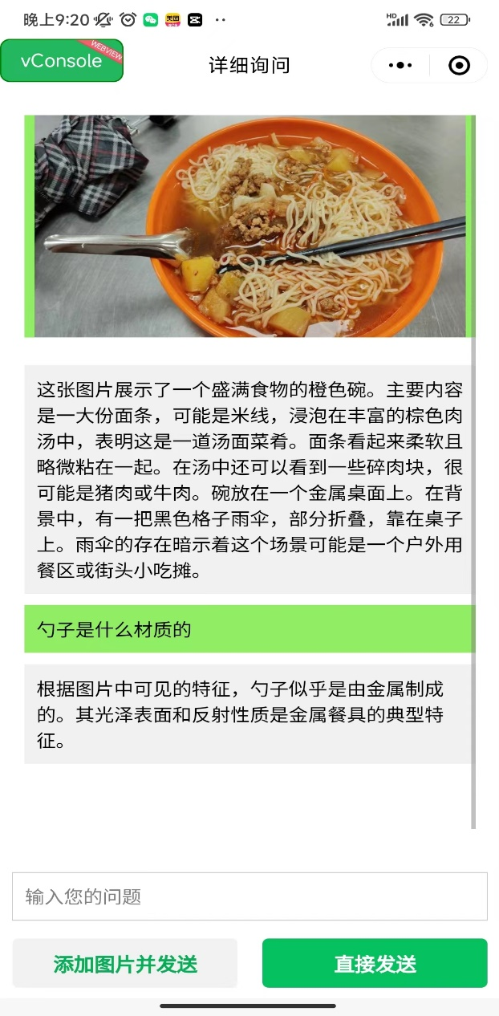
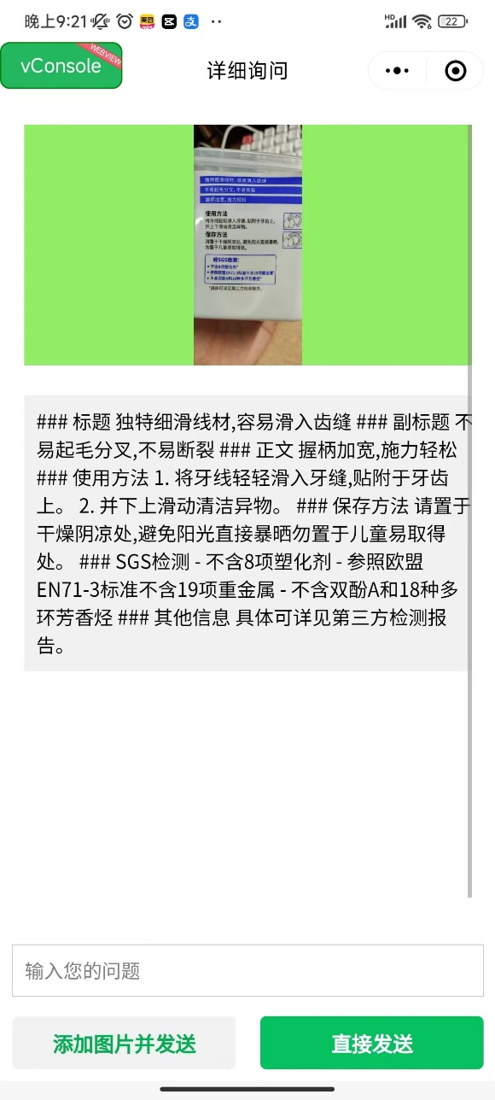
Spint review
前端微信小程序
本周我们继续优化了前端UI：
美化了界面。
优化了逻辑，使得前端运行速度更快。
压缩了上传时的图片，降低了传输延迟。
实现支持多对话功能。
支持了文字识别功能

Slide 5
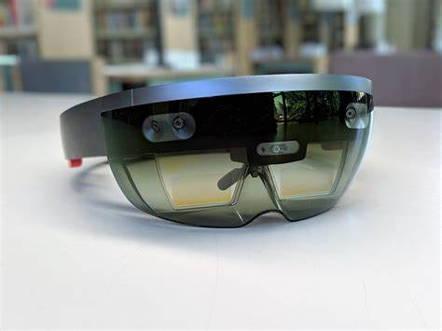
Spint review
前端IOT
本周我们将穿戴式IOT设备上实现了我们的基础功能：
在HoloLens上实现了拍照app以及将拍下来的图片同步至服务器端并生成了相应的结果。

Slide 6
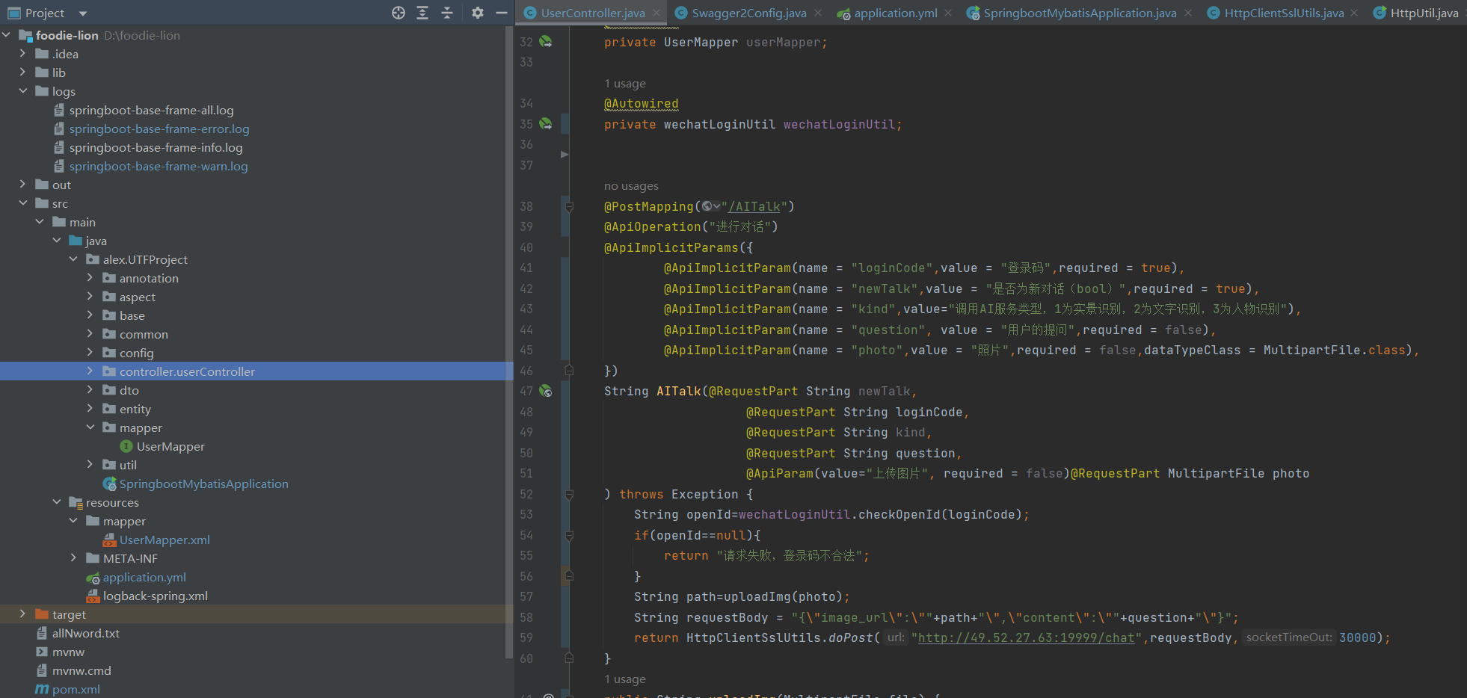
Spint review
后端
这次迭代中我们将后端与ai端的连接实现方式从内网穿透改为了轮询方式。
另外还使用Redis数据库存储了用户的登录信息以及多对话历史。

Slide 7
Spint review
ai
同样做了轮询设计
优化了提示词
至此了多图、多轮对话的实现
实现了文字识别功能

Slide 8
PART
02
Sprint Retrospective

Slide 9
Sprint Retrospective
迭代报制度
我们小组引入了类似周报的“迭代报”制度，以提高工作效率和团队协作。通过每次迭代总结和汇报工作进展，能更好地规划任务、发现问题并增强信息透明度。
压缩了会议时长
本次迭代的会议仅用时半个小时

Slide 10
PART
03
Sprint planning

Slide 11
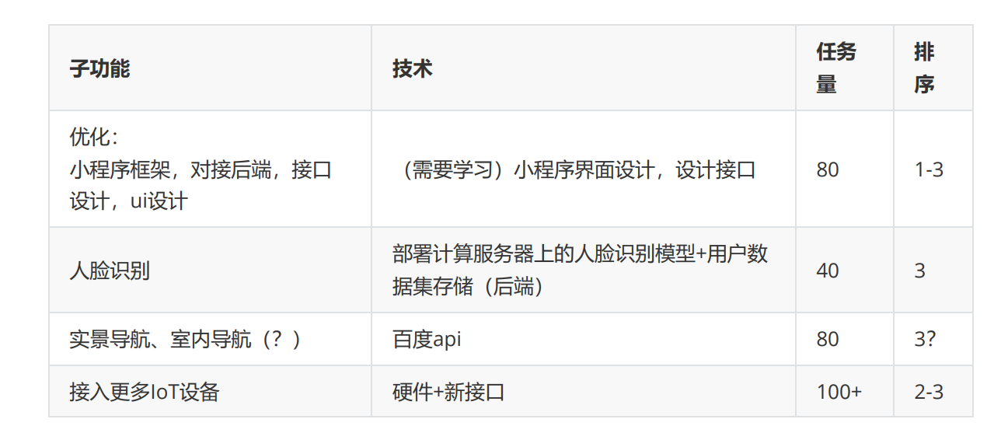
Sprint planning

Slide 12

演示完毕感谢观看

